Slide 1
몬스터 월드 버전 2 결과
1923568 곽류진

Slide 2
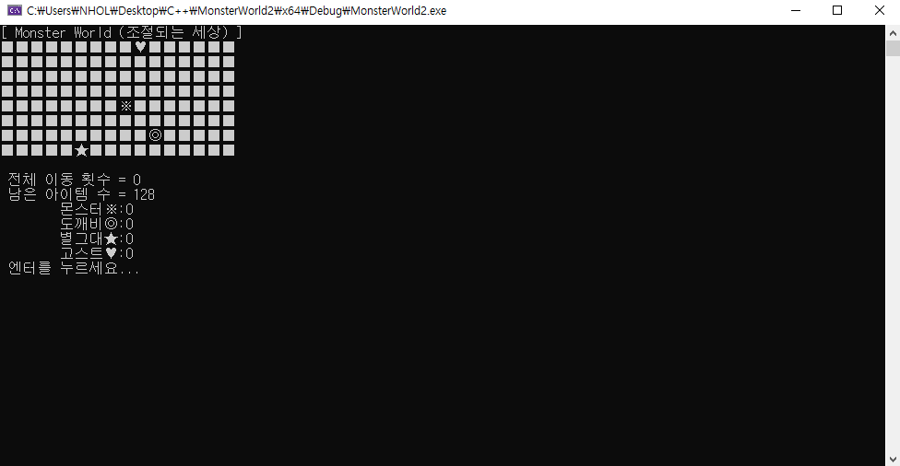
게임 실행 전

Slide 3
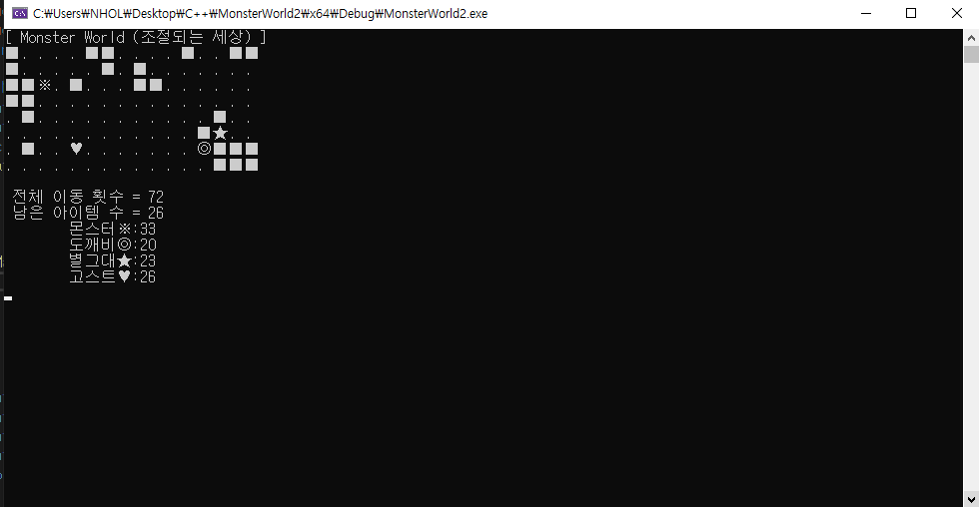
게임 실행 중

Slide 4
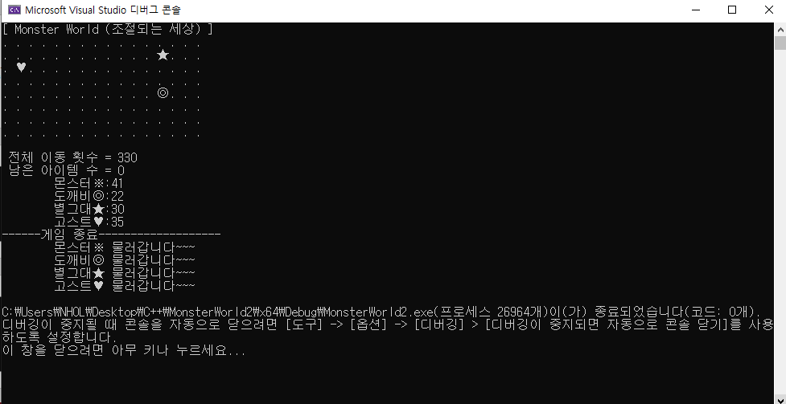
게임 실행 결과

